Slide 1



区 块 链 关 键 技 术 辨 析
与 金 融 应 用 实 践
壹诺供应链金融产品
基础知识培训
2019年6月
产品部
李军
中科院博士
布比（北京）网络技术有限公司 联合创始人&COO
布比（北京）网络技术有限公司

Slide 2

目 录
1
保理和质押担保贷款
财务相关知识
2
3
壹诺供应链金融产品业务流程

Slide 3
1.财务相关知识
壹诺供应链金融产品
区块链+供应链金融解决方案：释放/传递核心企业信用的同时打破信息不对称、降低信任成本及资金流转风险等问题，用区块链技术将企业‘资产’转换为一种可拆分、可流转、可持有到期、可融资的区块链记账凭证。
什么是资产？
这里的资产是指什么？
谁的资产？
什么是记账凭证
记什么账？
谁记账？

Slide 4
1.财务相关知识
壹诺供应链金融产品
区块链+供应链金融解决方案：释放/传递核心企业信用的同时打破信息不对称、降低信任成本及资金流转风险等问题，用区块链技术将企业‘资产’转换为一种可拆分、可流转、可持有到期、可融资的区块链记账凭证。
什么是资产？ 可带来现金流入的资源
这里的资产是指什么？ 应收账款
谁的资产？ 各级供应商
什么是记账凭证
记什么账？
谁记账？

Slide 5
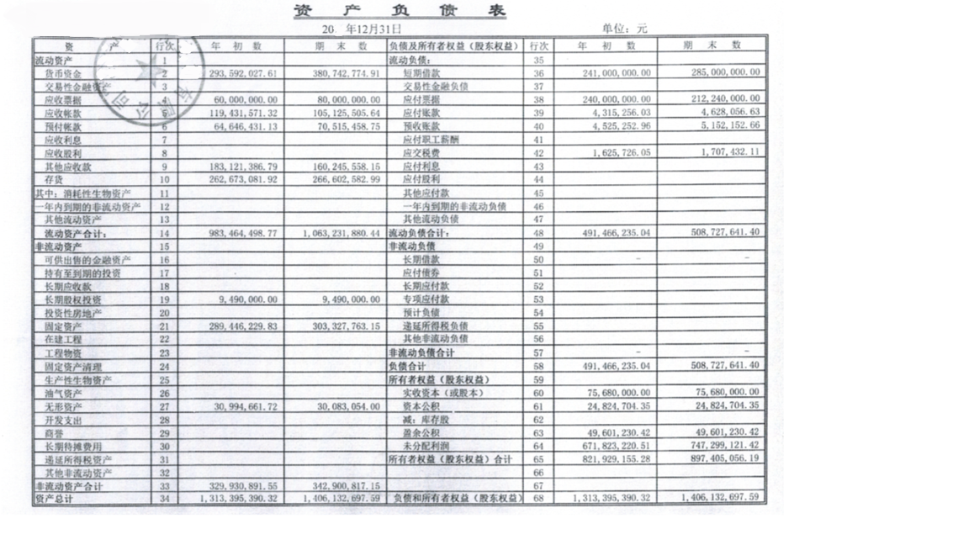
1.财务相关知识-1.1资产负债表
资产
流动资产
非流动资产
负债和所有者权益
流动负债
非流动负债
所有者权益
货币资金
应收账款（票据）
存货
长期股权投资
固定资产
无形资产
应付账款（票据）
实收资本
资本公积
未分配利润
短期借款
长期借款
资产=负债+所有者权益

Slide 6
1.财务相关知识-1.1资产负债表
供应商
应收账款
应收票据
核心企业
应付账款
应付票据
银行承兑汇票：由银行承兑的，付款期限不超过6个月；可以背书转让或贴现
商业承兑汇票：由付款人承兑的，付款期限不得超过6个月；可以背书转让或贴现
因购买材料、商品或接受劳务供应等而发生的
银行承兑汇票：由银行承兑的，付款期限不超过6个月；可以背书转让或贴现
商业承兑汇票：由付款人承兑的，付款期限不得超过6个月；可以背书转让或贴现
企业在正常的经营过程中因销售商品、产品、提供劳务等业务，应向购买单位收取的款项
债务
问题：核心企业支付银行承兑汇票、商业承兑汇票和签发壹诺凭证有何区别？

Slide 7
1.财务相关知识-1.1资产负债表
 | 银行承兑汇票 | 商业承兑汇票 | 壹诺凭证
承兑人 | 银行 | 出票人 | 承诺付款人
变现能力 | 依托银行信用，贴现容易，约等同于现金 | 依托出票人信用，贴现难易度视出票人在金融机构的信用额度而定；部分企业开出的商票在贴现市场中可自由贴现 | 依托承诺付款人信用，通常凭证等记时承诺付款人已获得金融机构的授信额度，持有人可随时获得融资
变现成本 | 国股：3.8% 城商：4.1% 三农：4.3% | 8%-20% | 银行成本4%-6% 总成本6%-8%
优点 | 变现容易 成本低 | 部分企业开出的商票变现容易 成本高 | 变现容易 可拆分
缺点 | 不可拆分 占用开票人的资金或信用额度 | 不可拆分 不是所有企业开出的商票都能变现 成本高 | 相比银承变现成本更高

Slide 8
1.财务相关知识
壹
诺
供
应
链
金
融
产
品
区块链+供应链金融解决方案：释放/传递核心企业信用的同时打破信息不对称、降低信任成本及资金流转风险等问题，用区块链技术将企业‘资产’转换为一种可拆分、可流转、可持有到期、可融资的区块链记账凭证。
什么是资产？ 可带来现金流入的资源
这里的资产是指什么？ 应收账款
谁的资产？ 各级供应商
什么是记账凭证
记什么账？
谁记账？

Slide 9
1.财务相关知识-1.2财务记账
壹诺供应链金融产品
区块链+供应链金融解决方案：释放/传递核心企业信用的同时打破信息不对称、降低信任成本及资金流转风险等问题，用区块链技术将企业‘资产’转换为一种可拆分、可流转、可持有到期、可融资的区块链记账凭证。
什么是资产？ 可带来现金流入的资源
这里的资产是指什么？ 应收账款
谁的资产？ 各级供应商
什么是记账凭证? 企业财会部门对于经济业务的简要记载
记什么账？ 应收和应付
谁记账？ 核心企业和供应商

Slide 10
1.财务相关知识-1.2财务记账
什么是记账
根据原始凭证及记账凭证，按照国家统一会计制度规定的会计科目，运用复式记账法将经济业务序时地、分类地登记到账簿中去
为什么要
记账
经营需要：管理层、股东、投资人、金融机构
法律规定：
《税收征收理法》第十九条-纳税人、扣缴义务人按照有关法律、行政法规和国务院财政、税务主管部门的规定设置帐簿，根据合法、有效凭证记帐，进行核算。
《会计法》第三条-各单位必须依法设置会计账簿，并保证其真实、完整

Slide 11
1.财务相关知识-1.2财务记账
会计凭证
原始凭证
会计账簿
以会计凭证为依据，对全部经济业务进行全面、系统、连续、分类地记录和核算的簿籍，是由专门格式并以一定形式联结在一起的账页所组成的
财务会计报告
资产负债表
现金流量表
利润表
记账凭证

Slide 12
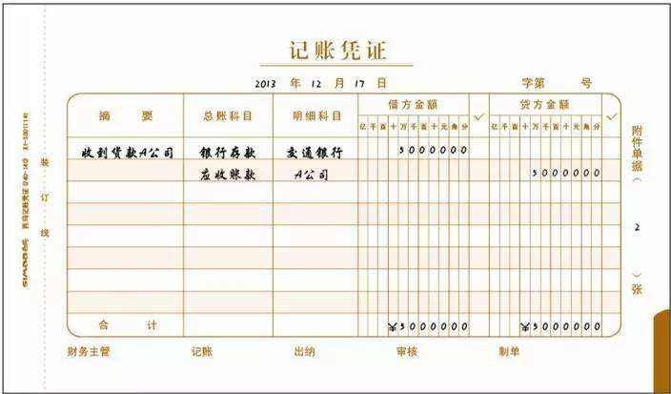
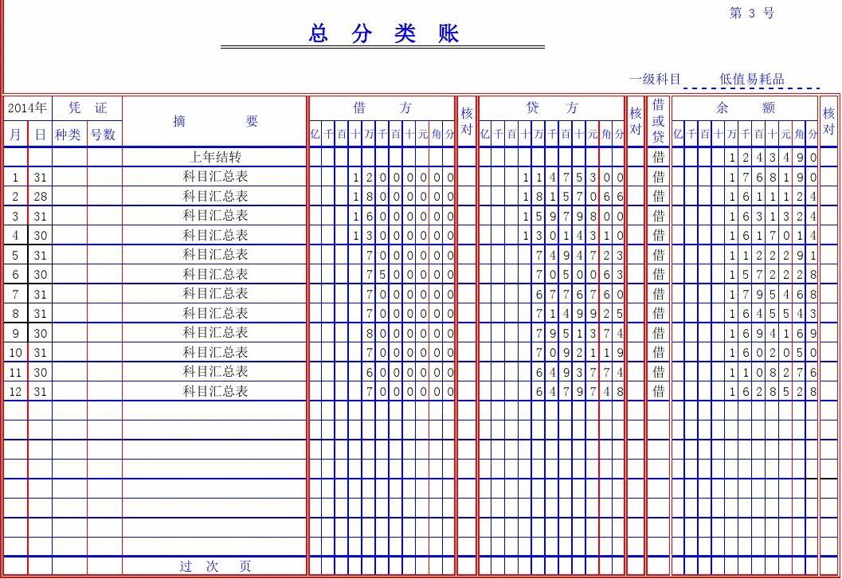
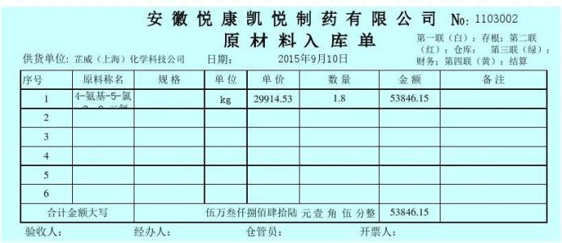
1.财务相关知识-1.2财务记账
原始凭证
记账凭证
会计账簿
释义：经济业务发生时取得或填制的，用以记录和证明经济业务发生或完成情况的凭证
内容：
名称、日期、编号
填制和接受单位名称
业务内容、业务数量和金额
签章
种类：
外来：发票、收据、车票、飞机行程单、银行电子回单
自制：入库单、出库单、差旅报销单
释义：财会部门根据原始凭证填制，记载经济业务简要内容，确定会计分录，作为记账依据的会计凭证
内容：
名称、日期、编号
填制单位名称
业务内容、金额、涉及会计科目及记账方向
所附原始凭证张数
签章
释义：以会计凭证为依据，对全部经济业务进行全面、系统、连续、分类地记录和核算的簿籍，是由专门格式并以一定形式联结在一起的账页所组成的。
内容：
封面：标明账簿名称
扉页：标明使用信息
账页：记录经济业务

Slide 13
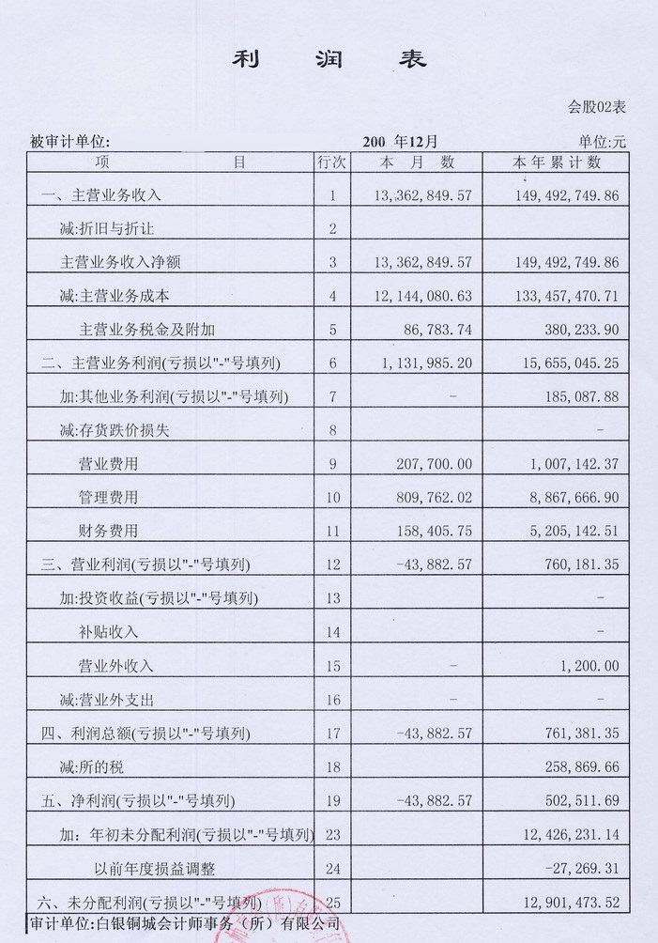
1.财务相关知识-1.2财务记账
利润表：反映企业在一定会计期间的经营成果的会计报表，是时期数。
1、反映企业的经营成果和获利能力
2、结合分析企业的营运能力：周转率和盈利能力
资产负债表：反映企业在某一特定日期的财务状况的会计报表，是时点数。
1、反映企业资产的构成及状况
2、反映企业的负债总额及其结构
3、反映企业所有者权益的情况
4、据此分析和评价企业的偿债能力

Slide 14
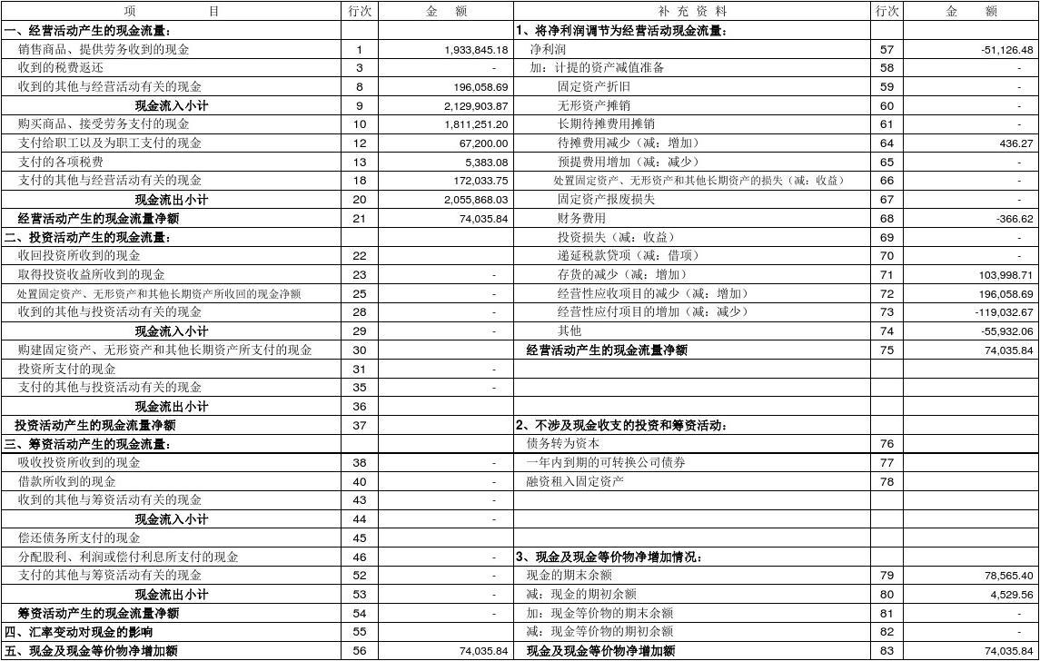
1.财务相关知识-1.2财务记账
现金流量表：指反映企业在一定会计期间的现金和现金等价物流入和流出的会计报表，是时期数。
1、判断一家公司经营是否健康，了解企业筹措现金和生成现金的能力
2、评价公司的支付能力

Slide 15
1.财务相关知识-1.2财务记账
会计凭证、会计账簿和会计财务报告的关系
 | 原始凭证 | 记账凭证 | 会计账簿 | 会计财务报告
填制人员 | 经办人员 | 会计人员 | 会计人员 | 会计人员
填制依据 | 已发生或完成的经济业务事项 | 审核后的原始凭证 | 记账凭证 | 会计账簿
作用 | 记录和证明经济业务的发生或完成 | 对已发生或完成的经济业务根据会计科目进行归类和整理 | 全面、连续、系统、分类地记录和核算一定时期内某一类或全部的经济业务 | 向财务会计报告使用者提供与企业财务状况、经营成果和现金流量等有关会计信息，反映企业管理层受托责任履行情况，有助于使用者做出经济决策（股东、税务局、金融机构）

Slide 16
1.财务相关知识-1.3税
发票的开立
税收征收管理法： 单位、个人在购销商品、提供或者接受经营服务以及从事其他经营活动中，应当按照规定开具、使用、取得发票。
中华人民共和国发票管理办法：销售商品、提供服务以及从事其他经营活动的单位和个人，对外发生经营业务收取款项，收款方应当向付款方开具发票。
发票的类型
增值税普通发票：小规模纳税人使用（年应征增值税销售额在500万元以下）
增值税专用发票：一般纳税人使用（年应征增值税销售额超过500万元）
二者的区别：
购货方需填写信息不同
发票的联次
记账联：作为销售方核算销售收入和增值税销项税额的记账凭证
发票联：作为购买方核算采购成本和增值税进项税额的记账凭证
抵扣联：作为购买方报送主管税务机关认证和留存备查的凭证（专用）
专票可抵扣，普票不可抵扣
发票的作用：发票是购买方的支出依据，是销售方的收入凭证，是财政、税务和审计部门的检查依据
发票开立的规定

Slide 17
1.财务相关知识-1.3税
什么是税
政府为了维持其运转以及为社会提供公共服务，对个人和法人强制和无偿征收实物或货币的总称
相关法律规定
《中华人民共和国税收征收管理法》
第十九条 纳税人、扣缴义务人按照有关法律、行政法规和国务院财政、税务主管部门的规定设置帐簿，根据合法、有效凭证记帐，进行核算
第四条 法律、行政法规规定负有纳税义务的单位和个人为纳税人。 纳税人、扣缴义务人必须依照法律、行政法规的规定缴纳税款、代扣代缴、代收代缴税款
税的种类
流转额：增值税、消费税、关税
所得额：企业所得税、个人所得税
财产、行为：房产税、印花税
自然资源：资源税、城镇土地使用税

Slide 18
1.财务相关知识-1.3税
税
和
记
账
的
关
系
报税是基于企业的账目，所以记账是报税的基础
税务局会根据企业的会计凭证及账簿来核实是否按规定纳税

Slide 19
思考问题
核心企业A公司向B公司购买了一批原材料，约定A公司收到货物后90天内支付货款，A公司在收到货物的第90天通过银行转账的方式向B公司支付了对应货款。请问：
1、在该交易中，对于核心企业A公司来说，记账时会涉及到的原始凭证和会计科目有哪些？
2、在该交易中，对于供应商B公司来说，记账时会涉及到的原始凭证和会计科目有哪些？
答案请发送至邮箱：masha@bubi.cn，您将获得课件详细脑图一份！~

Slide 20
谢 谢！

